Slide 1

Měření elektrického proudu
Tematická oblast | Fyzika
Datum vytvoření | 30.7.2012
Ročník | Osmý - tercie
Stručný obsah | Měření elektrického proudu – teorie a příklady
Způsob využití | Opakování učiva a procvičení na příkladech
Autor | Mgr. Albert Vacek
Kód | VY_32_INOVACE_26_FVAC12
Gymnázium a Jazyková škola s právem státní jazykové zkoušky Zlín

Slide 2
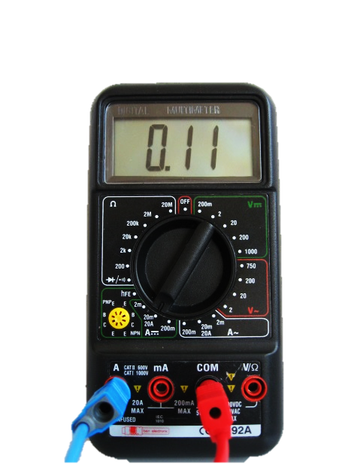
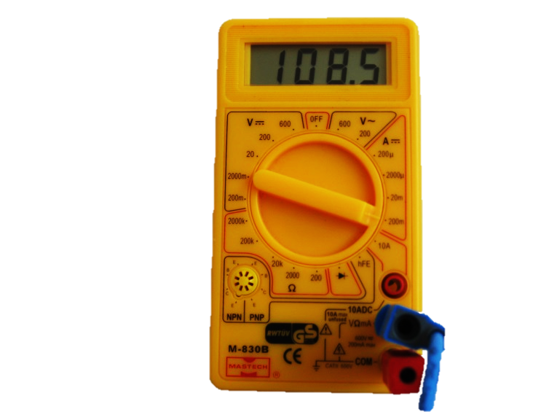
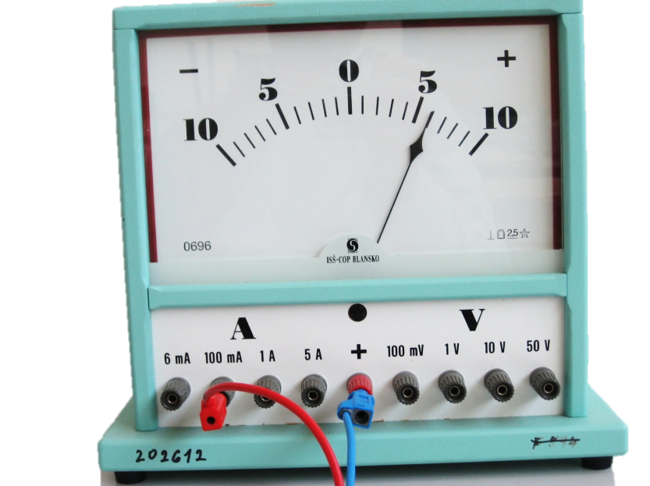
Měření elektrického proudu
Čím a jak ?

Slide 3

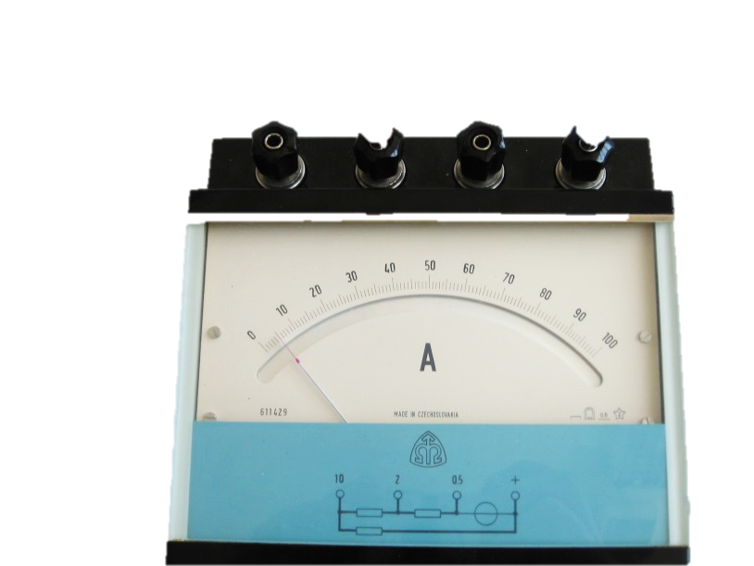
Druhy elektrických měřidel
Ručkové elektrické měřící přístroje
Měřený údaj čteme ze stupnice měřidla
Zvolíme vhodný rozsah měřidla podle velikosti měřeného proudu
Pro daný rozsah zjistíme hodnotu jednoho dílku stupnice
Počet dílků, který naměříme vynásobíme hodnotou jednoho dílku

Slide 4
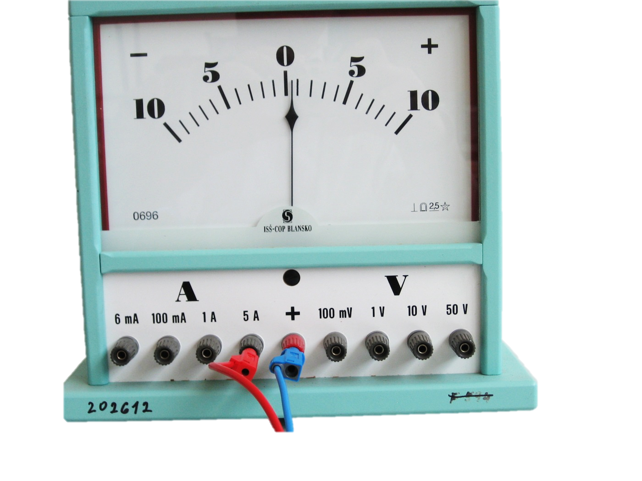
Jaký je zvolený rozsah stupnice ?
5 A
Urči hodnotu jednoho dílku.
0,5 A
Jaká je naměřená hodnota ?
0,25 A

Slide 5
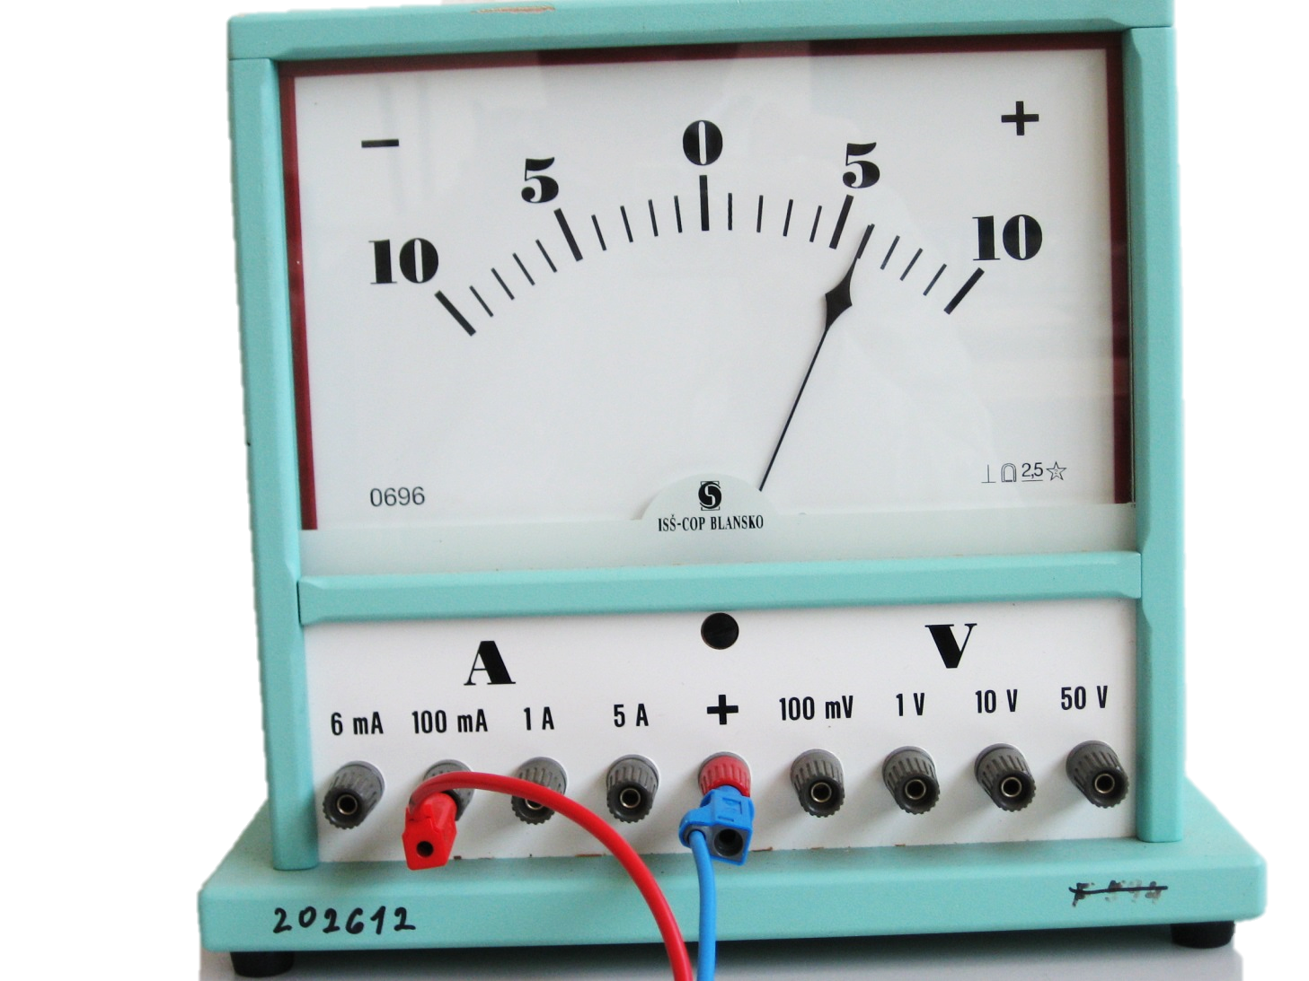
Jaký je zvolený rozsah stupnice ?
100 mA
Urči hodnotu jednoho dílku.
10 mA
Jaká je naměřená hodnota ?
60 mA

Slide 6
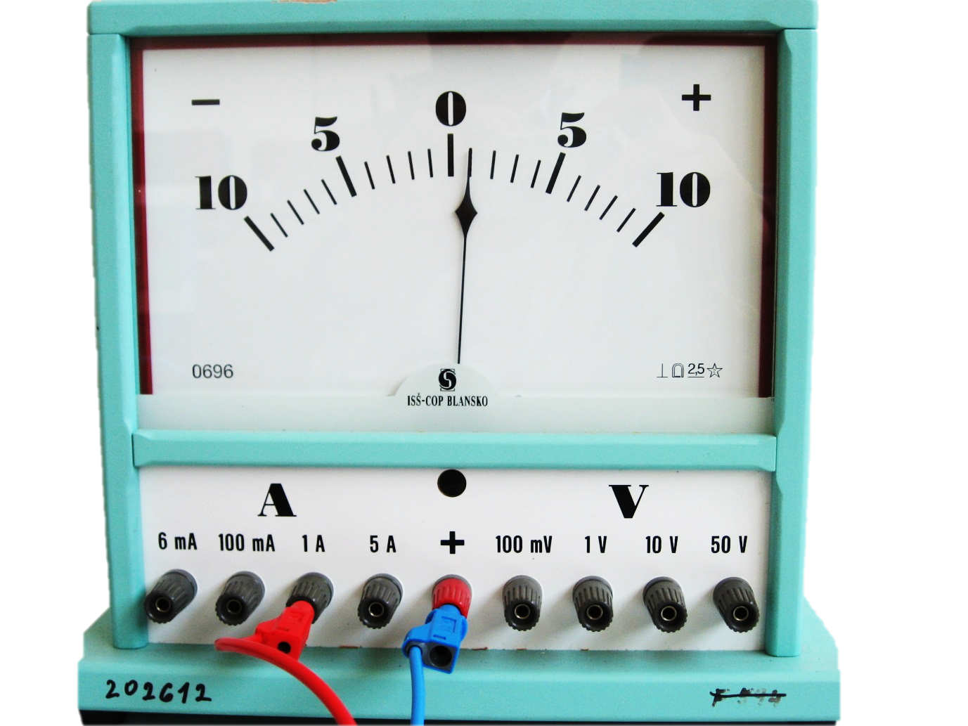
Jaký je zvolený rozsah stupnice ?
1 A
Urči hodnotu jednoho dílku.
0,1 A
Jaká je naměřená hodnota ?
0,1 A

Slide 7
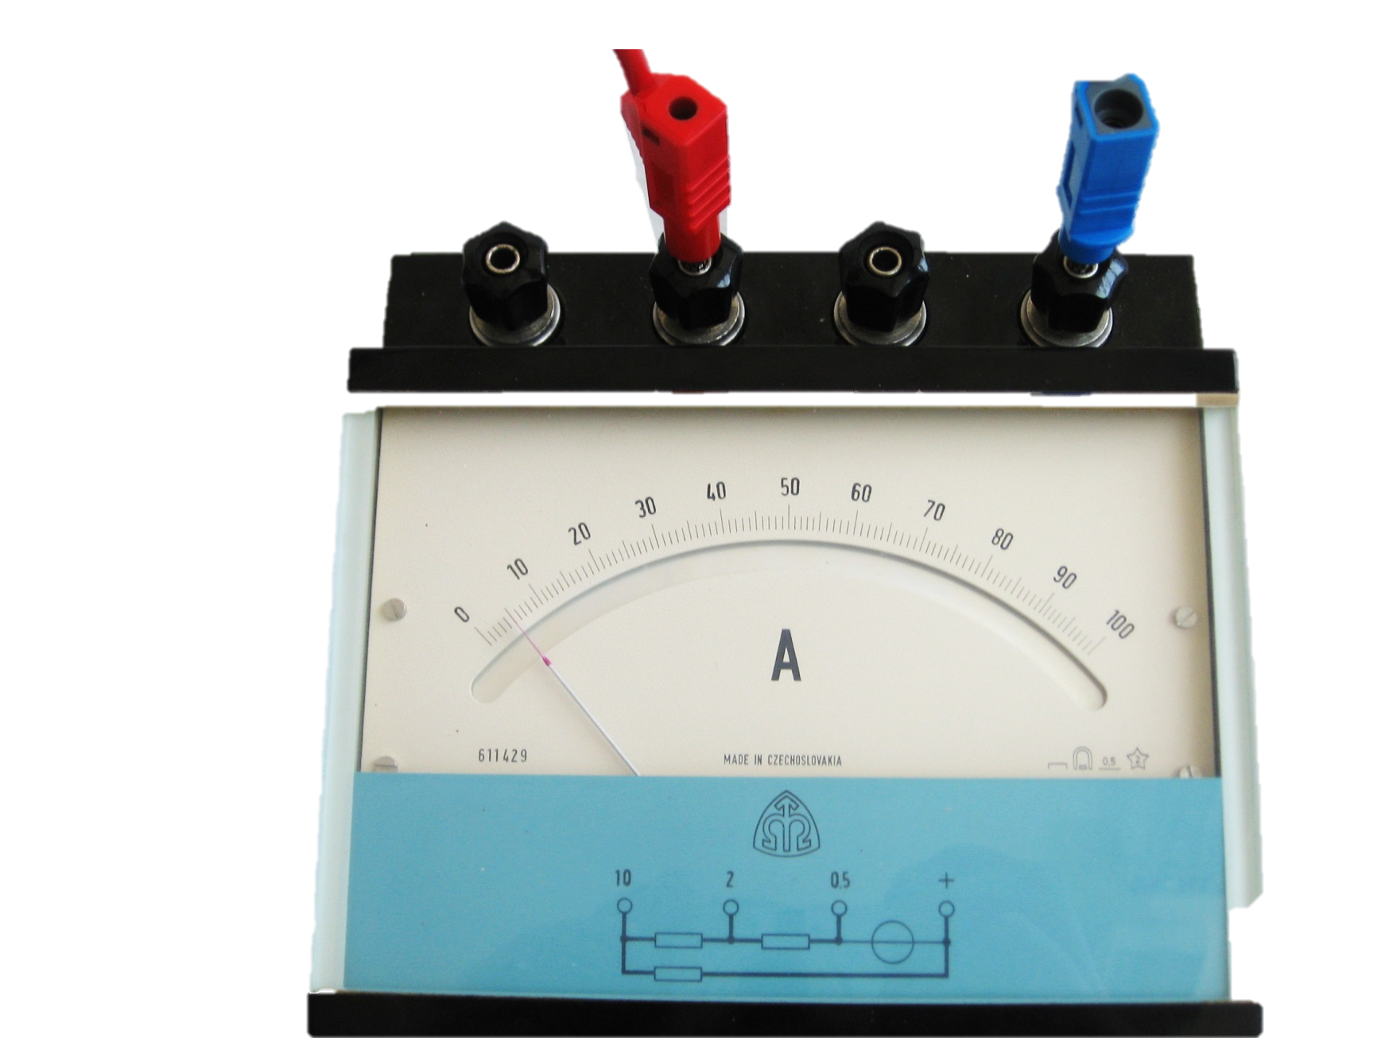
Jaký je zvolený rozsah stupnice ?
2 A
Urči hodnotu jednoho dílku.
0,02 A
Jaká je naměřená hodnota ?
0,1 A

Slide 8
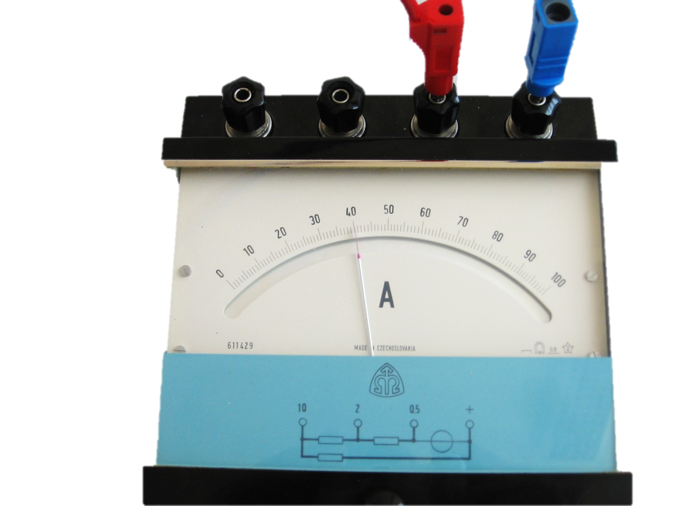
Jaký je zvolený rozsah stupnice ?
0,5 A
Urči hodnotu jednoho dílku.
0,005 A
Jaká je naměřená hodnota ?
0,2 A

Slide 9

Digitální elektrické měřící přístroje
Naměřenou hodnotu přečteme z displeje měřidla.
Nejprve nastavíme vhodný měřící rozsah měřidla
Údaje z displeje čteme v jednotkách, které odpovídají zvolenému rozsahu měřidla

Slide 10
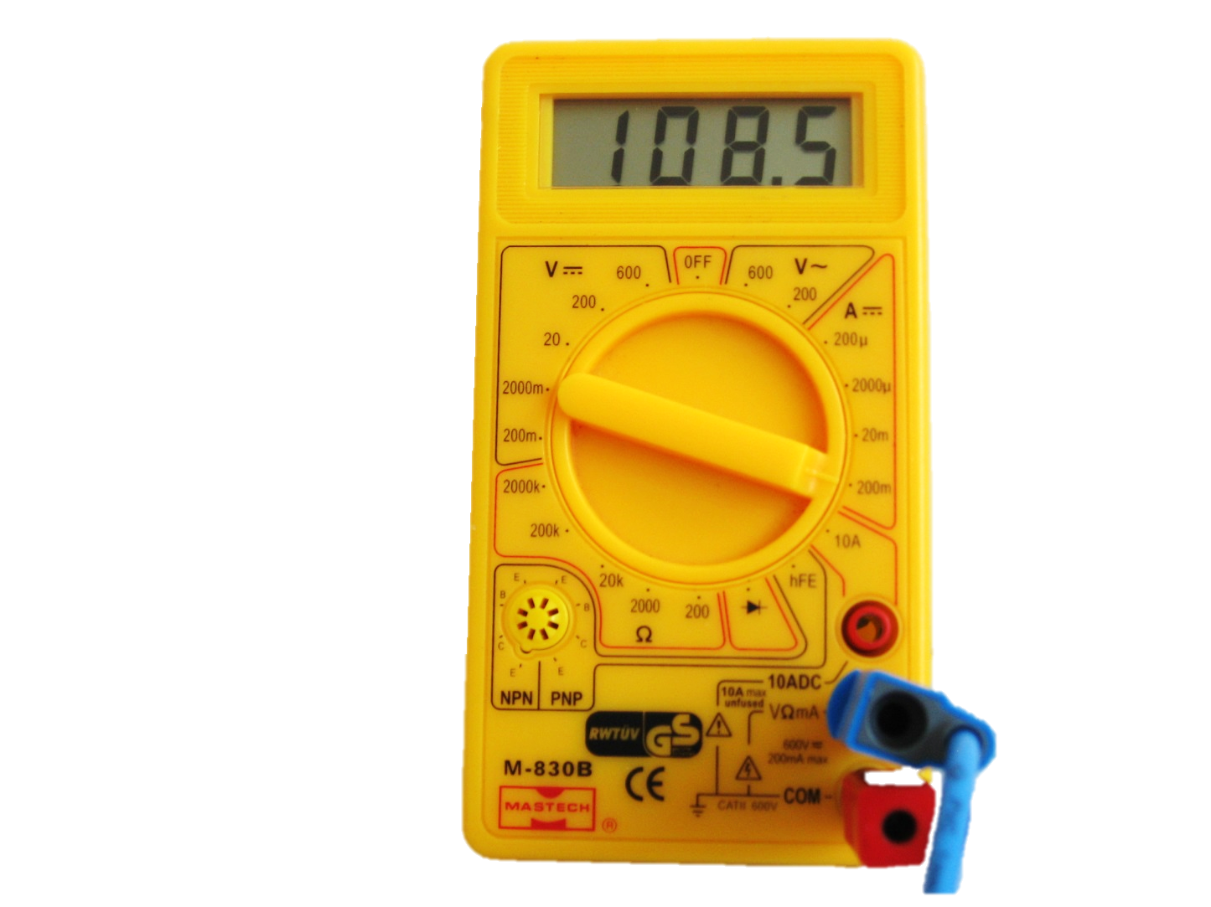
Jaký je zvolený rozsah stupnice ?
200 mA
Jaká je naměřená hodnota ?
108,5 mA

Slide 11
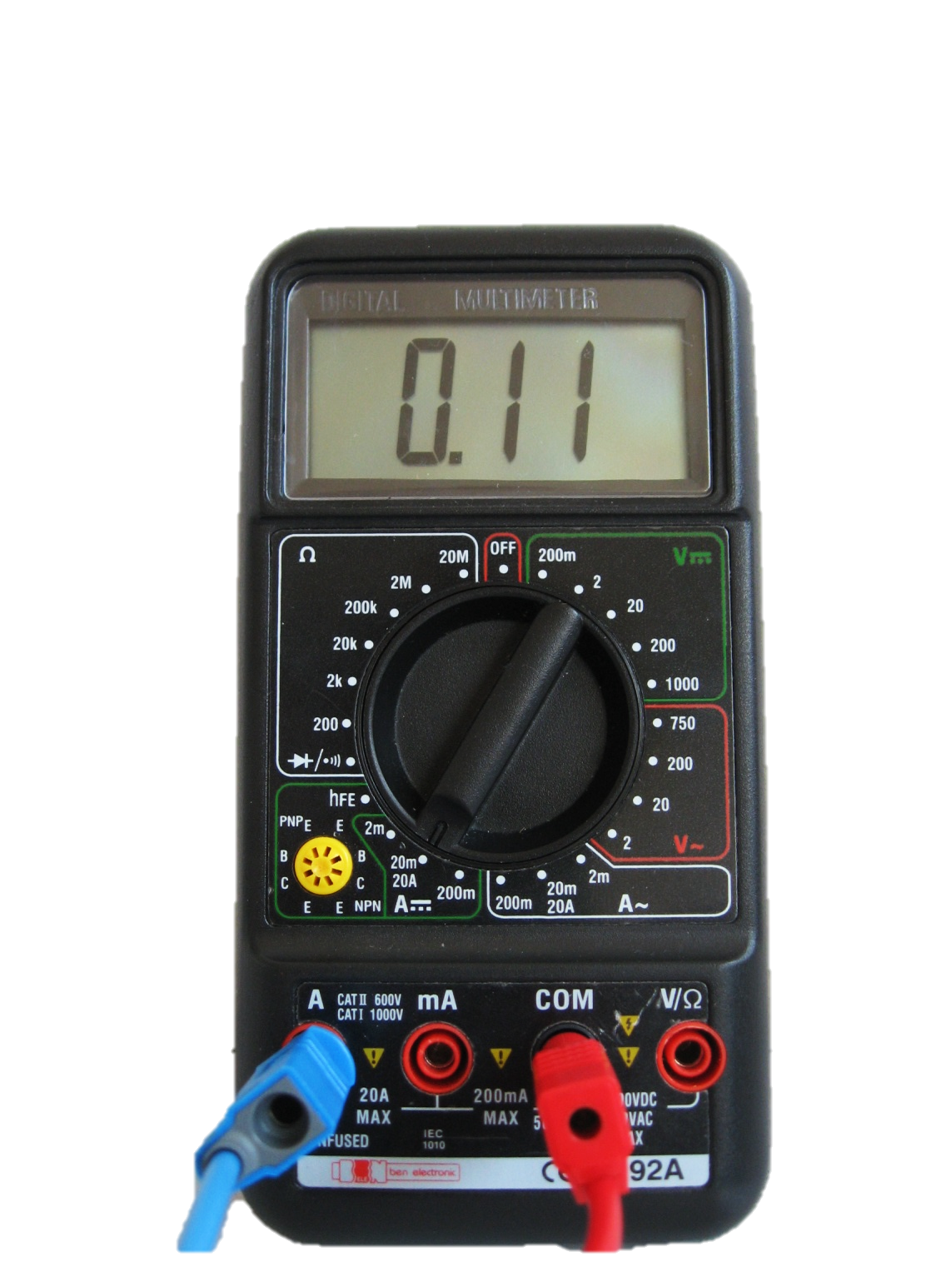
Jaký je zvolený rozsah stupnice ?
20 A
Jaká je naměřená hodnota ?
0,11 A

